Slide 1



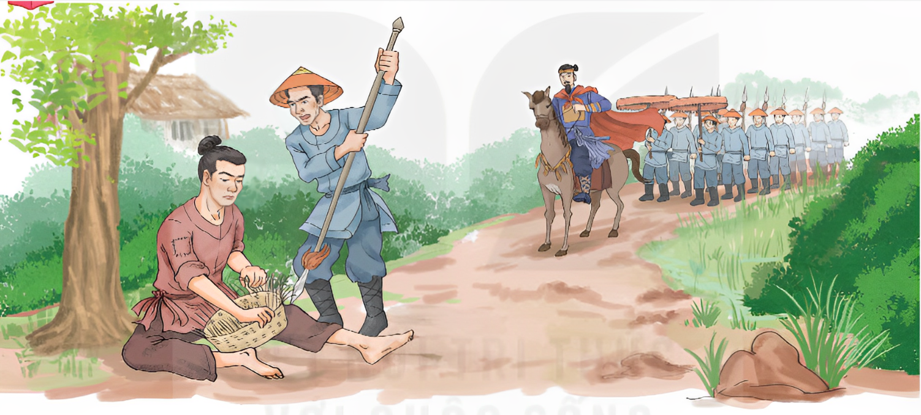


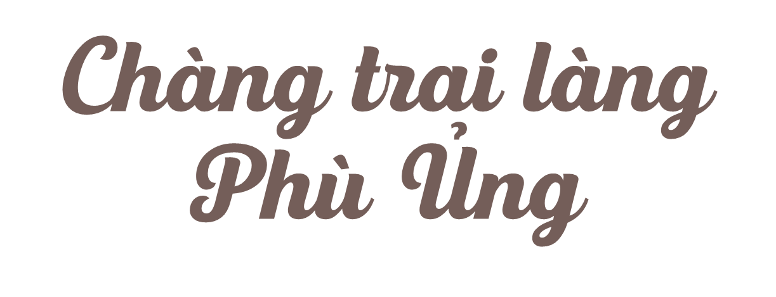

Slide 2

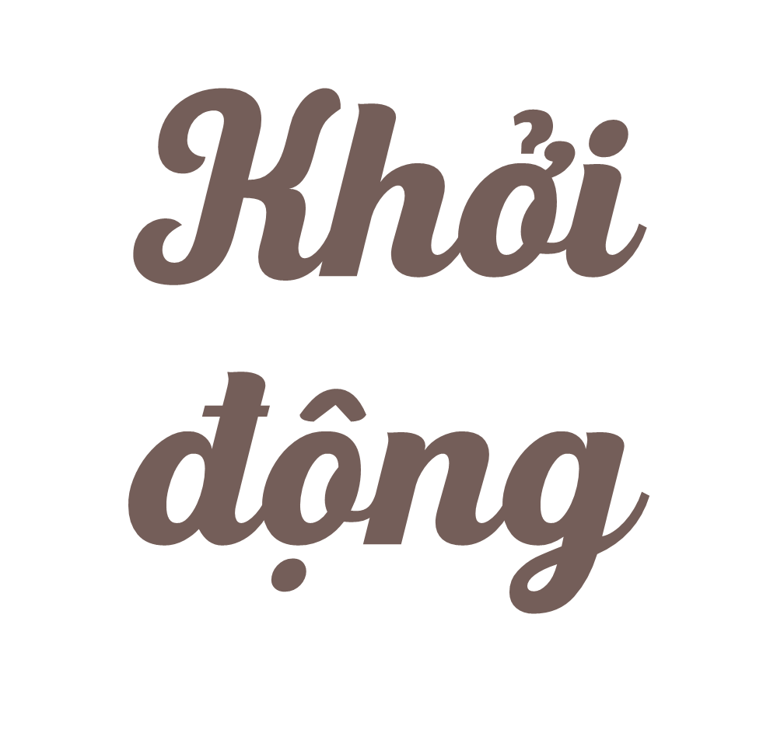

Slide 3
Phạm Ngũ Lão là một danh tướng đời nhà Trần. Ông sinh ra trong một gia đình nông dân nghèo, ở làng Phù Ủng. Từ nhỏ, ông đã nổi tiếng thông minh, văn võ song toàn, chí khí khác thường. hóa
Một hôm, Phạm Ngũ Lão ngồi bên vệ đường đan sọt. Không ngờ, Trần Hưng Đạo đưa quân đi tập trận ngang qua. Quân lính đi trước dẹp đường, chiêng, trống, loa, kèn huyền não, vậy mà chàng trai vẫn mải mê đan sọt không hề hay biết. Một người lính đi dẹp đường tức giận lấy giáo đâm vào đùi chàng trai, máu chảy, nhưng chàng vẫn ngồi yên. Đến lúc ngựa của Trần Hưng Đạo đi qua, chàng trai như mới sực tỉnh, vội đứng dậy vái chào. Trần Hưng Đạo hỏi:
- Nhà ngươi bị giáo đâm như thế mà không thấy đau sao?
Phạm Ngũ Lão kính cẩn thưa:"Thưa đức ông, thần mải nghĩ mấy câu trong binh thư nên không biết có quân của đức ông qua đây, xin ngài xá tội.”...

Slide 4
Trần Hưng Đạo hỏi mấy câu về binh thư thì thấy Phạm Ngũ Lão ứng đáp rất trôi chảy. Trần Hưng Đạo cảm mến, biết là hiền tài, sai người lấy thuốc đắp vết thương cho ông rồi mời ông về kinh đô.
Được khổ luyện ở kinh đô, tài năng của Phạm Ngũ Lão dẫn được bộc lộ. Ông trở thành một vị tướng kiệt xuất, lập được nhiều chiến công. Đặc biệt, ông chỉ huy binh sĩ hai lần đánh tan giặc Nguyên. Uy danh của ông khiến kẻ thù vô cùng khiếp sợ và khâm phục. Chúng gọi ông là “viên hổ tướng họ Phạm". Khi đó, ông mới ngoài 30 tuổi.
Về sau, ông còn được giao chỉ huy nhiều trận đánh. Trận đánh nào ông cũng giành chiến thắng nên được gọi là “vị tướng bách chiến bách thắng”.
(Phan Sơn tổng hợp)

Slide 5





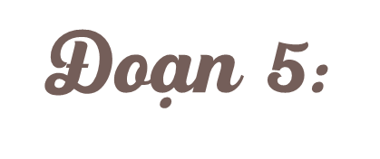
Từ đầu đến chí khí khác thường.
Tiếp đến xá tội.
Tiếp đến về kinh đô.
Tiếp đến đến mới ngoài 30 tuổi.
Còn lại

Slide 6

danh tướng
song toàn
đan sọt
binh thư
kiệt xuất
bách chiến bách thắng

Slide 7

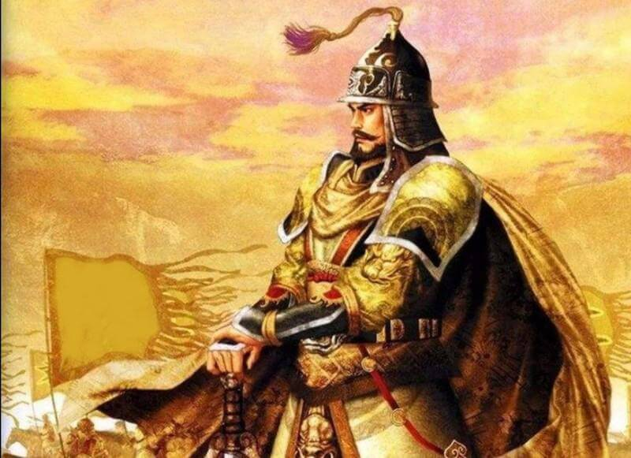
Phạm Ngũ Lão
(1255 – 1320):
Người làng Phù Ủng, huyện Đường Hào, nay thuộc huyện Ấn Thi, tỉnh Hưng Yên.

Slide 8
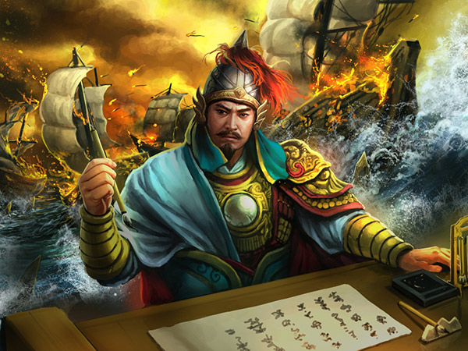
Trần Hưng Đạo
(1231 – 1300):
Tên thật là Trần Quốc Tuấn, tước hiệu Hưng Đạo Đại Vương, nhà chính trị, nhà quân sự kiệt xuất thời Trần.

Slide 9
Binh thư:
Sách thời cổ viết về quân sự.
Hiền tài:
Người tài cao, học rộng và có đạo đức

Slide 10


Slide 11
1
Câu văn nào nói về tài năng của Phạm Ngũ Lão khi còn nhỏ?
Từ nhỏ, ông đã nổi tiếng thông minh, văn võ song toàn, chí khí khác thường.

Slide 12
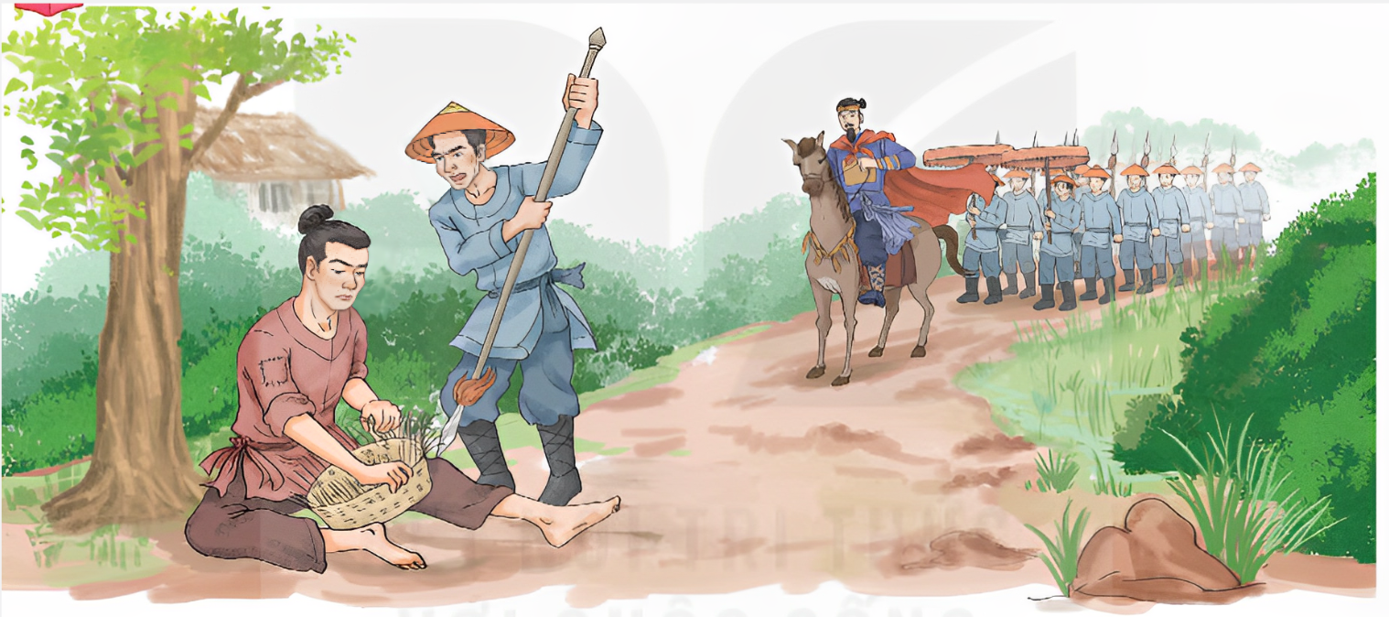
Chuyện gì xảy ra với Phạm Ngũ Lão khi
Trần Hưng Đạo và quân lính đi ngang qua?
2

Slide 13
2
Chuyện gì xảy ra với Phạm Ngũ Lão khi Trần Hưng Đạo và quân lính đi ngang qua?
Khi Trần Hưng Đạo và quân lính đi ngang qua, Phạm Ngũ Lão vẫn ngồi bên vệ đường đan sọt. Quân lính lấy giáo đâm vào đùi ông, máu chảy nhưng ông đang tập trung suy nghĩ về binh thư nên không hay biết.

Slide 14
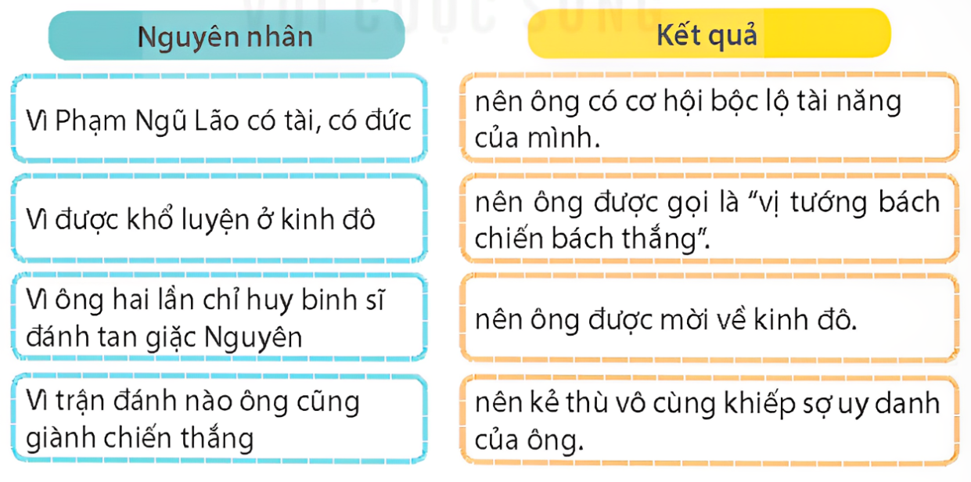
3
Dựa vào nội dung câu chuyện, tìm thẻ chữ nêu kết quả phù hợp với thẻ chữ nêu nguyên nhân.

Slide 15
4
Phạm Ngũ Lão có những đóng góp gì cho đất nước?
Phạm Ngũ Lão là một vị tướng giỏi, được giao chỉ huy nhiều trận đánh, trận nào cũng thắng. Ông lập được nhiều chiến công, đặc biệt là chiến công đánh tan giặc Nguyên.

Slide 16

Câu chuyện nói về một vị tướng tài giỏi của dân tộc Việt Nam- Phạm Ngũ Lão. Vị tướng đã lập nhiều chiến công hiển hách, đặc biệt đã giúp nhà Trần hai lần đánh tan giặc Nguyên.

